Slide 1
Робототехнический проект
“Шагающий робот”
«Дворец творчества Детей и молодежи на Миусах»
Автор проекта: Филатов Максим
Название объединения доп. образования:
«Время роботов»
Руководитель проекта: Надебская М.Д.
2023

Slide 2
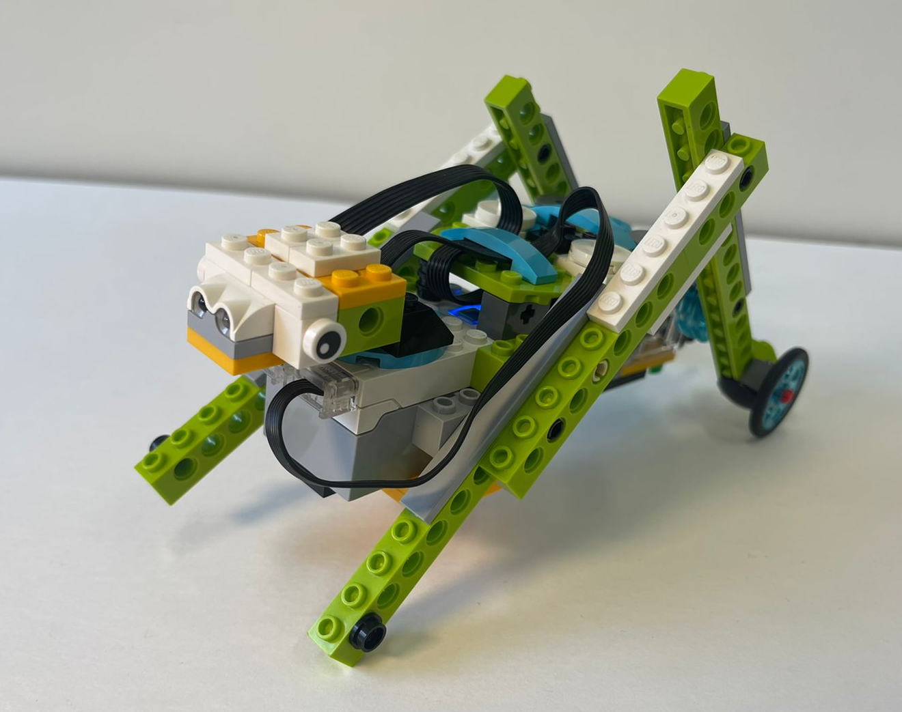
Цель проекта
Создать модель робота для обследования естественной среды обитания животных.

Slide 3
ЭТАПЫ РЕАЛИЗАЦИИ ПРОЕКТА
Сбор информации
Конструирование робота
Программирование робота
Тестирование робота
1
2
3
4

Slide 4
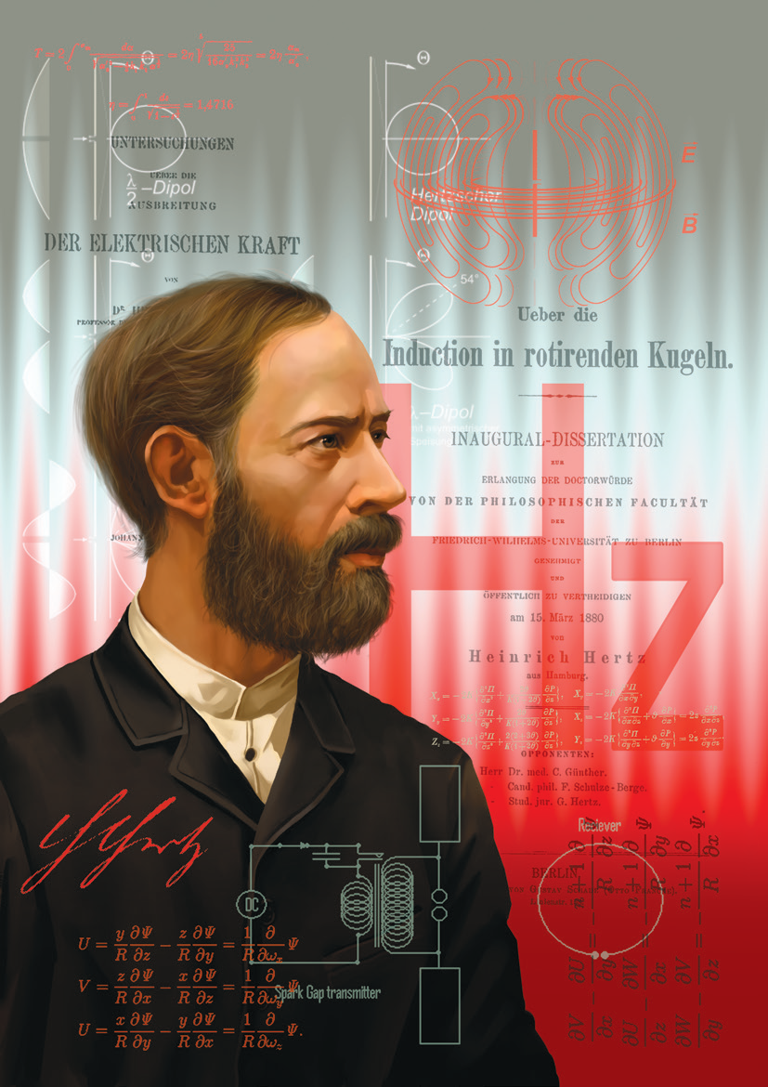
Сбор информации
В настоящее время практически во всех промышленно развитых странах интенсивно ведутся работы по созданию и исследованию шагающих роботов.

Slide 5
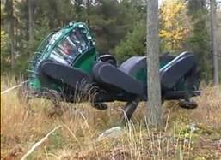
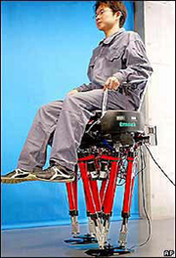
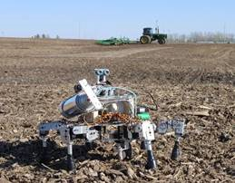
Сбор информации
Шагающие машины по сравнению с традиционными колесными и гусеничными машинами имеют ряд преимуществ при движении по поверхности со сложным рельефом, такими как пресеченная местность, завалы, а также внутри зданий и сооружений, где необходимо перемещаться по лестницам и узким коридорам и шахтам.
Возможные области применения:
для изучения завалов
для использования в медучреждениях для транспортировки инвалидов
для изучения животных в естественной среде обитания с минимальным воздействием на природу
сеять семена, обработка грядок, устранение сорняков, поливка и другое

Slide 6
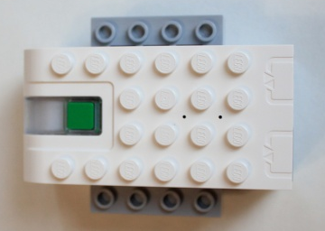
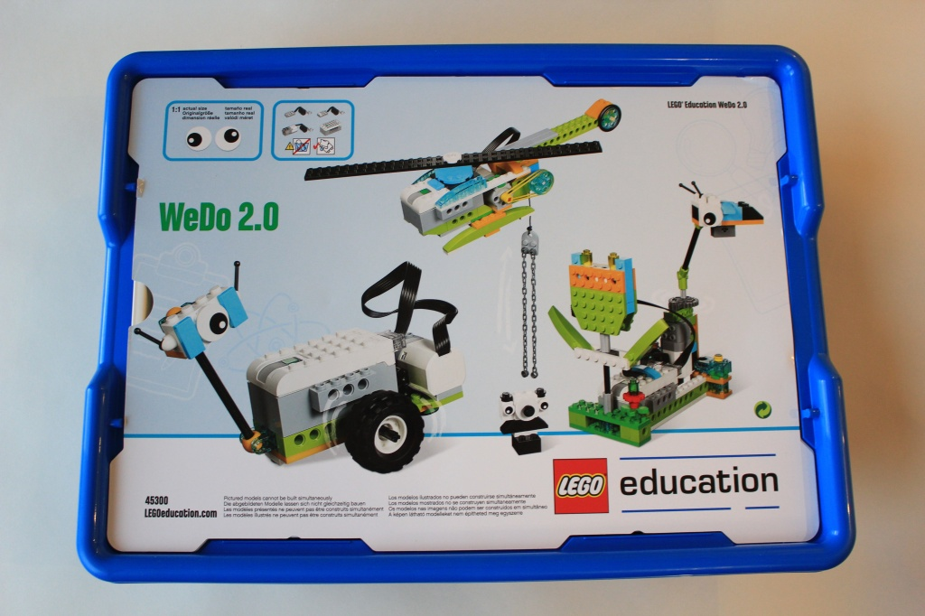
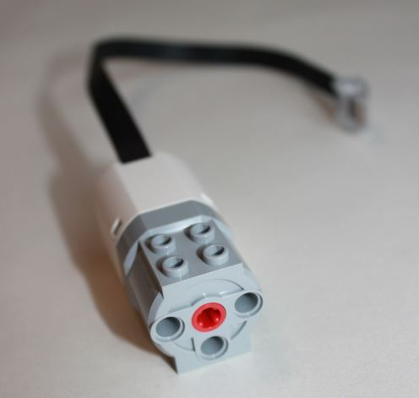
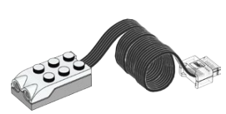
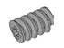
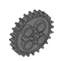
Конструирование робота
При конструировании модели использовался конструктор LEGO Wedo 2.0
Основные использованные узлы:
микропроцессор Smart Hub
электромотор
датчик расстояния
червячное колесо
зубчатое колесо

Slide 7
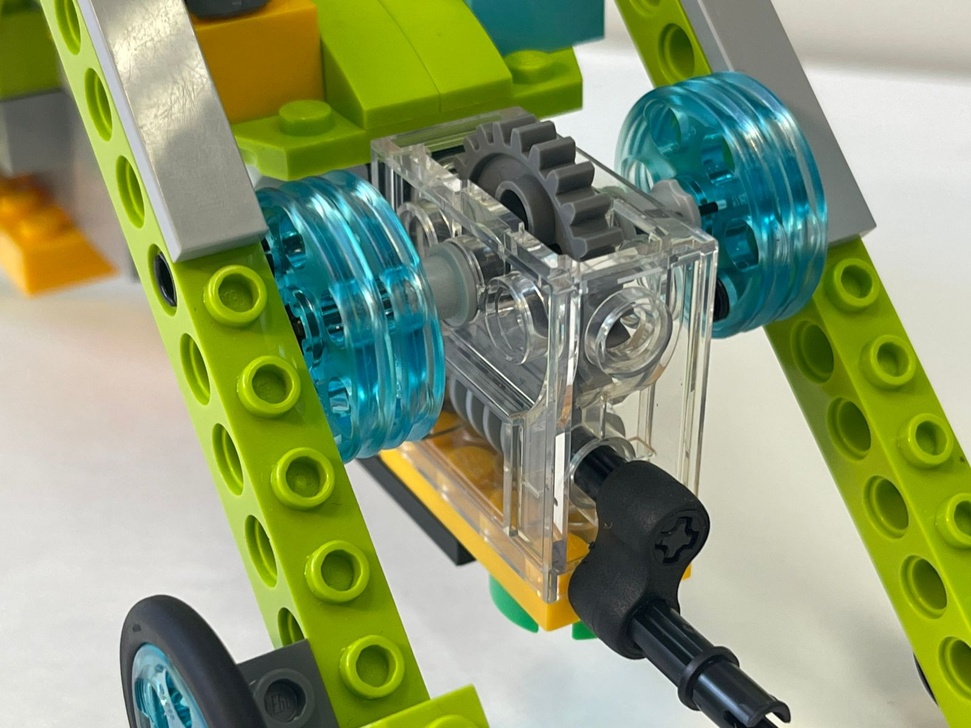
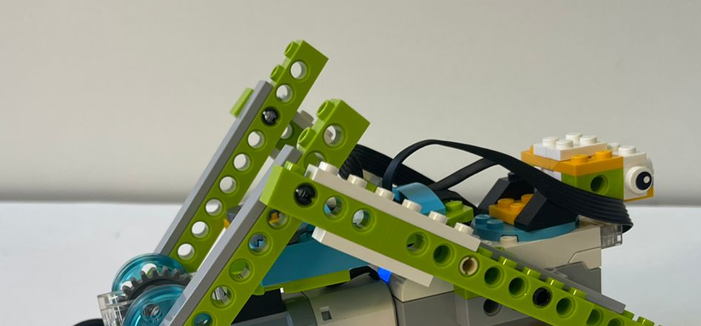
Конструирование робота
При сборке робота была использована червячная передача, которая вращает хвост и штифты, к которым присоединены ноги черепахи.
Ноги сделаны из балок, которые скреплены между собой подвижным соединением.

Slide 8
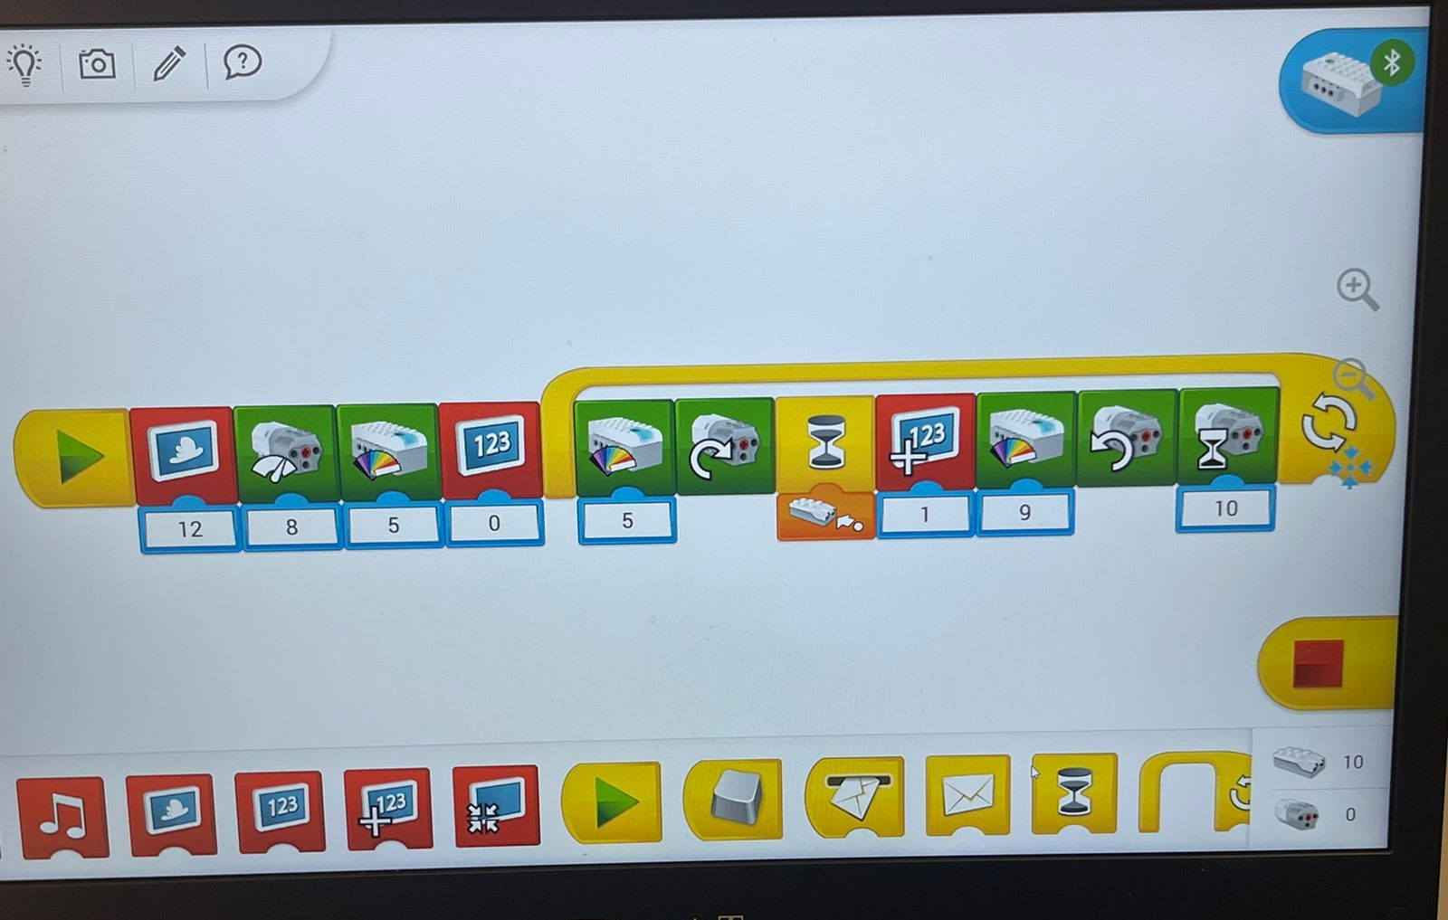
Программирование робота
Робот запрограммирован на поиск предметов и счет.
Это позволяет вести обследование территории обитания и фиксировать находки.

Slide 9
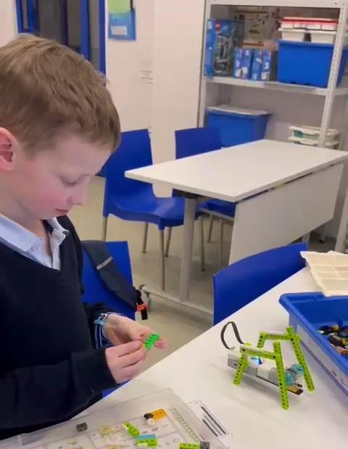
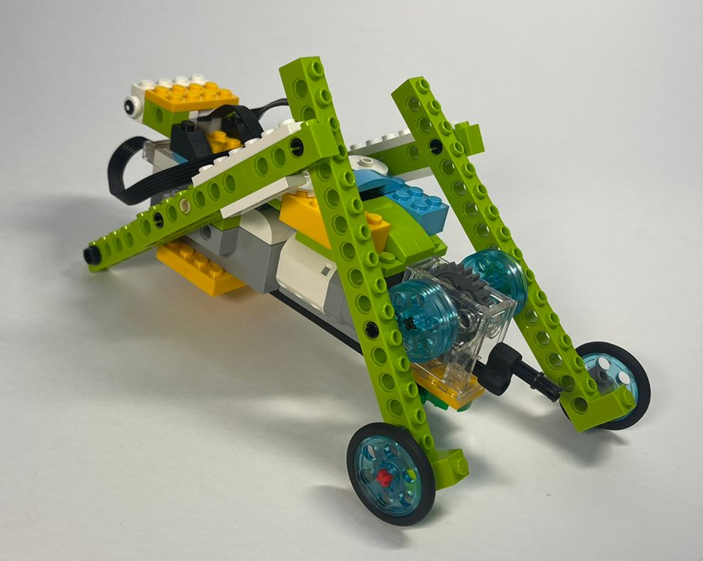
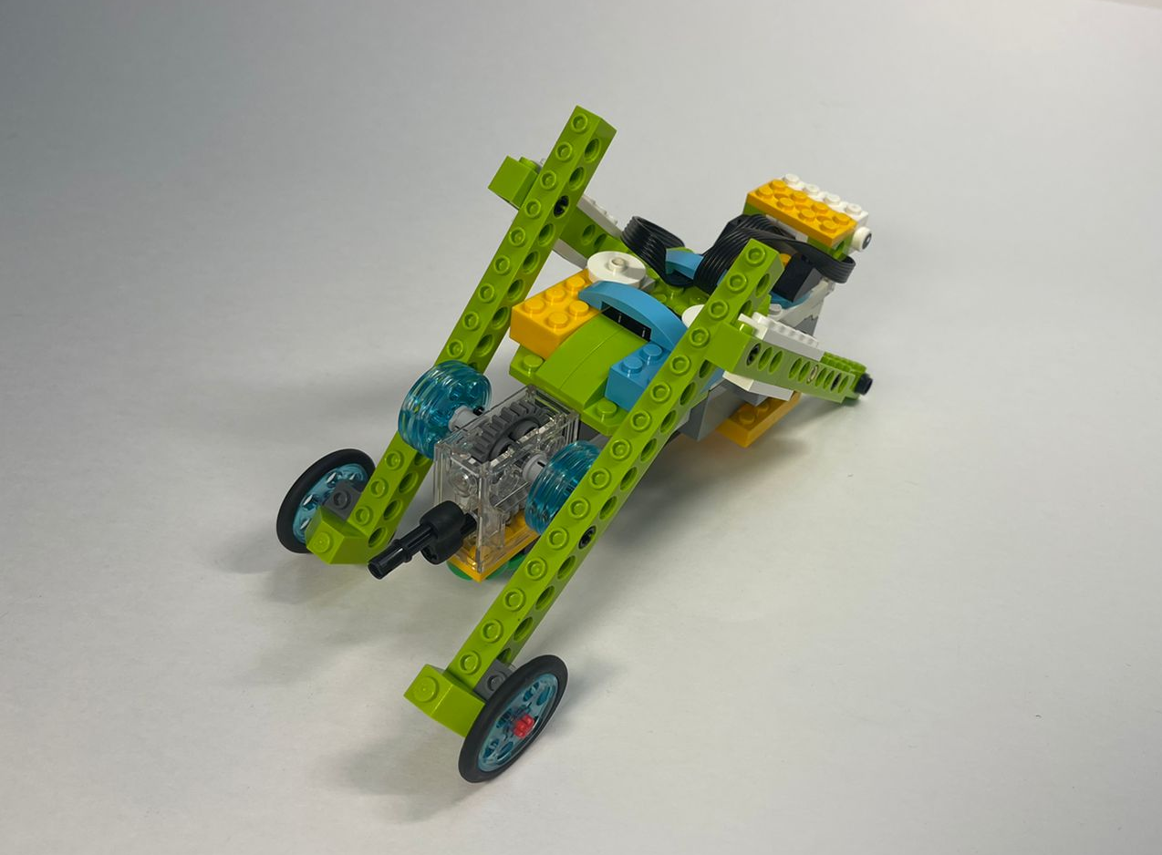
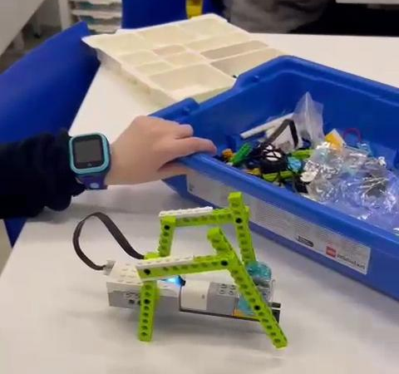
Тестирование робота
На данном этапе была проверена работоспособность “шагающего” механизма.
Были устранены недочеты в конструкции лап, установлена “камуфляжная” система (корпус в форме панциря черепахи).

Slide 10
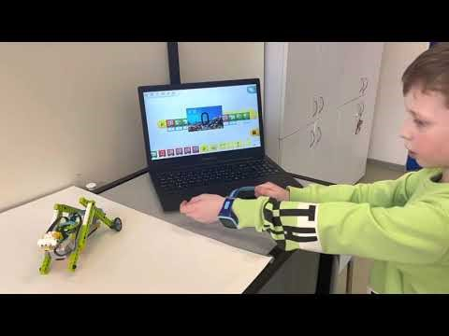
Преимущества робота
Роботов – черепах, которые под них маскируются, ещё не существует. Но преимущества робота в том, что изучение жизни и среды обитания черепах имеет важное значение, особенно для исчезающих видов. Например, изучение мест размножения черепах позволит при необходимости воссоздать такие же условия в искусственной среде.
Видео-демонстрация модели робота

Slide 11
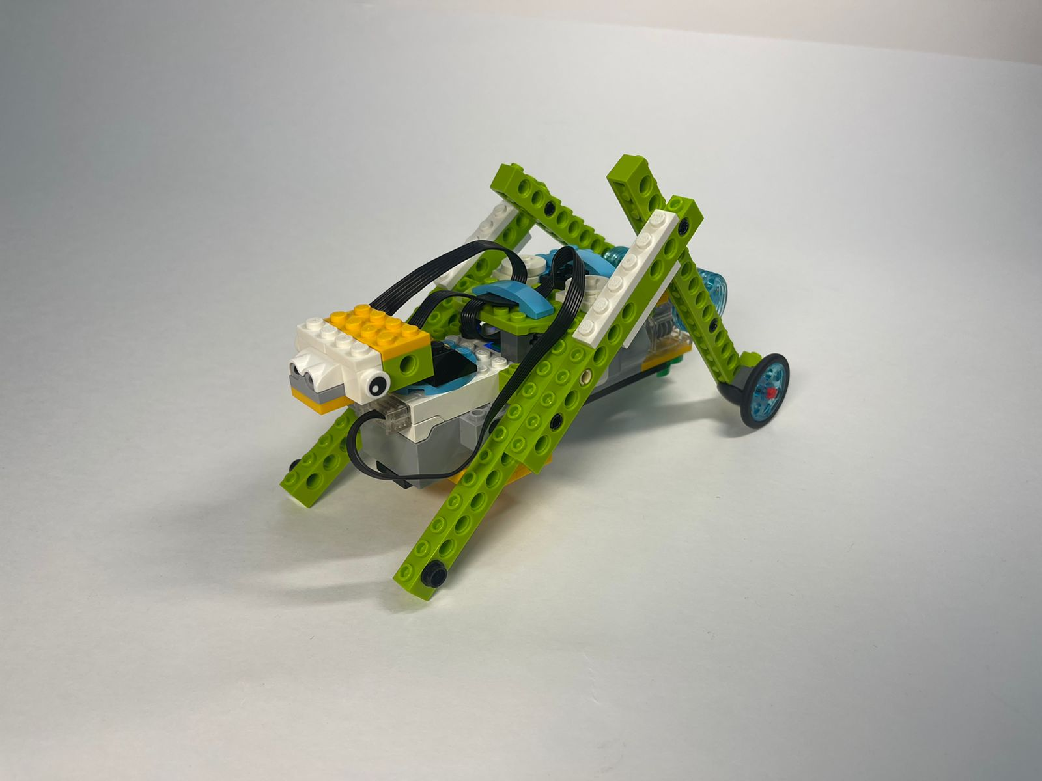
Выводы
Робот может прямолинейно перемещаться по выделенной территории.
При передвижении он может выполнять подсчет найденных предметов.

Slide 12
Дальнейшее применение и развитие
Робот может использоваться для обследования территории обитания различных животных без вмешательства людей.
В будущем при подключении дополнительных моторов, камер и датчиков (к примеру, датчик цвета) робот сможет перемещаться по заданному маршруту, вести подсчет найденных предметов, соответствующих заданным критериям.

Slide 13
Использованные источники
Фокин, В. Г. Обзор и перспективы развития мобильных шагающих робототехнических систем / В. Г. Фокин, С. В. Шаныгин. — Текст : непосредственный // Молодой ученый. — 2015. — № 18 (98). — С. 207-215. — URL: https://moluch.ru/archive/98/22115/
Бойко, А. Квадрупеды - Ходячие (шагающие) роботы. Robotrends. http://robotrends.ru/robopedia/kvadrupedy

